Slide 1
第五节 一维随机变量函数的分布
一、离散型随机变量函数的分布
二、连续型随机变量函数的分布
三、小结

Slide 2
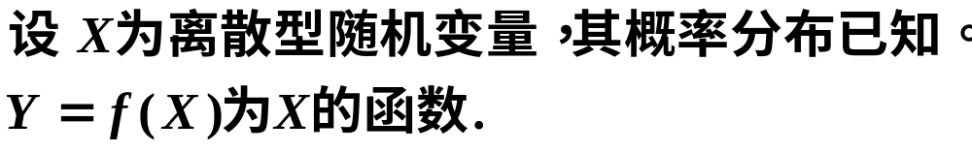
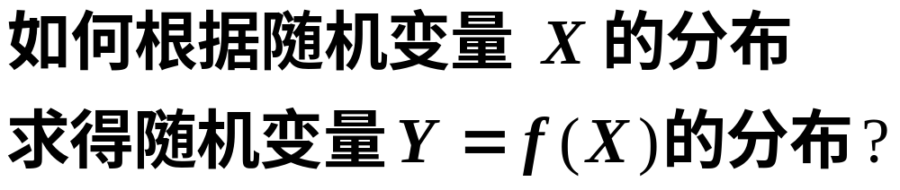

一、离散型随机变量的函数的分布
问题

Slide 3
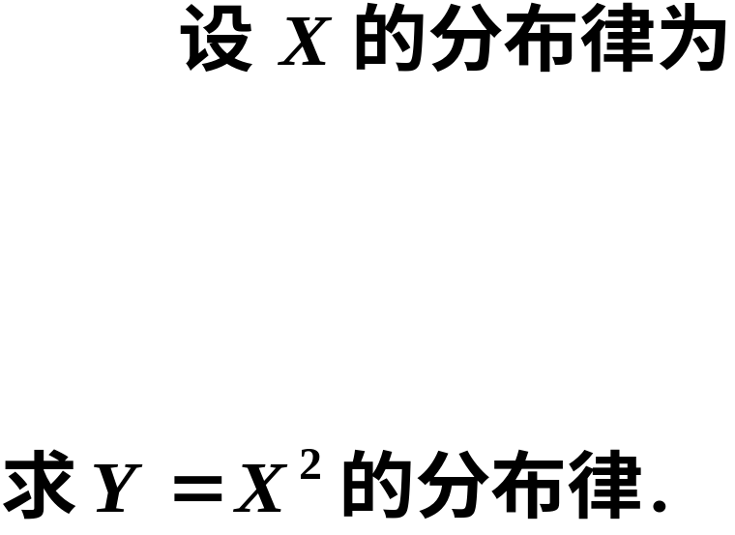


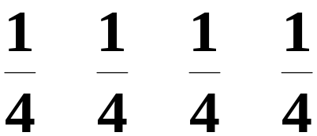

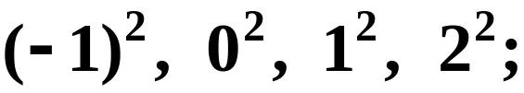

例1
解
Y 的可能值为
即 0, 1, 4.

Slide 4
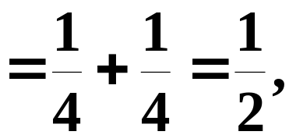



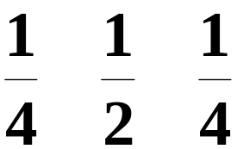

故 Y 的分布律为
由此归纳出离散型随机变量函数的分布的求法.

Slide 5
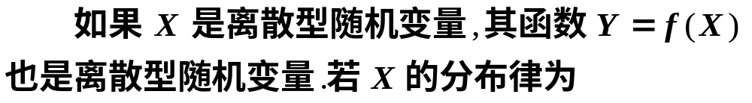
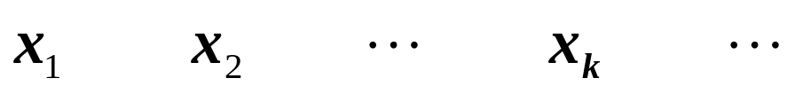

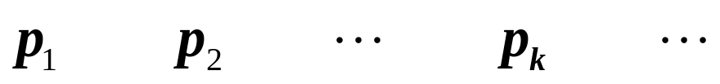


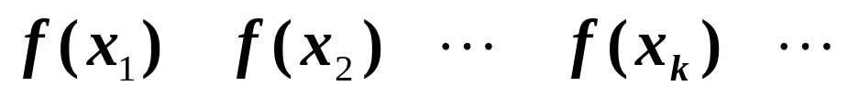
离散型随机变量函数概率分布的计算

Slide 6










例2 设
解
Y 的分布律为

Slide 7
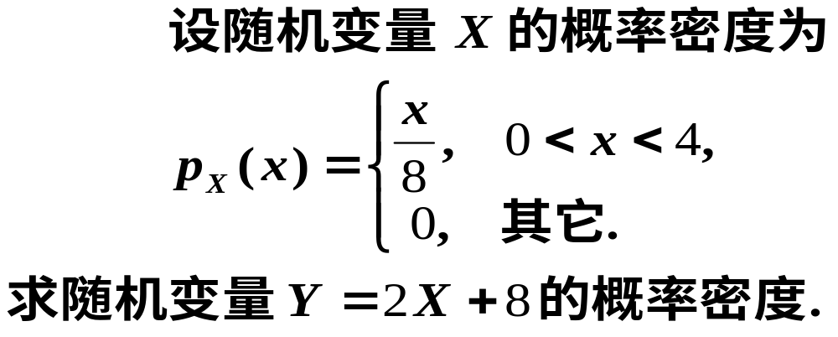

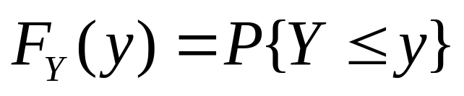
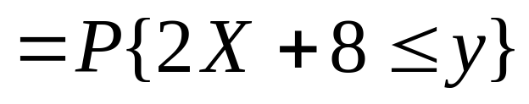
二、连续型随机变量的函数的分布
例3
解
第一步 先求Y=2X+8 的分布函数

Slide 8
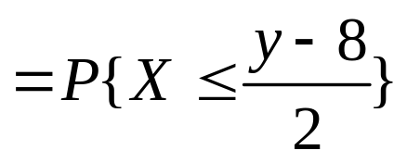
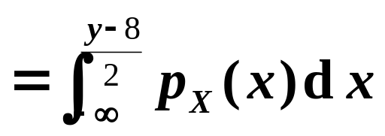
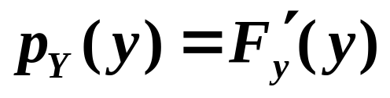
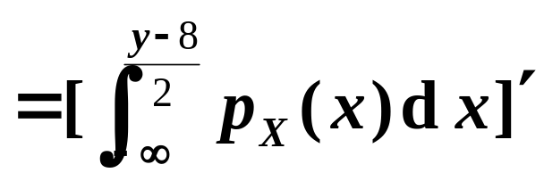
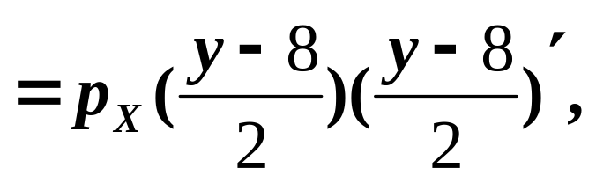
第二步 由分布函数求概率密度.

Slide 9
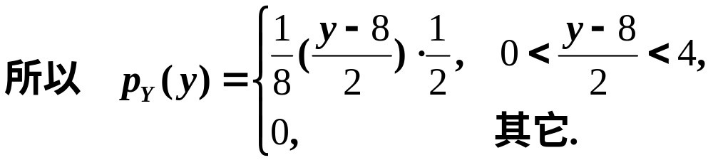
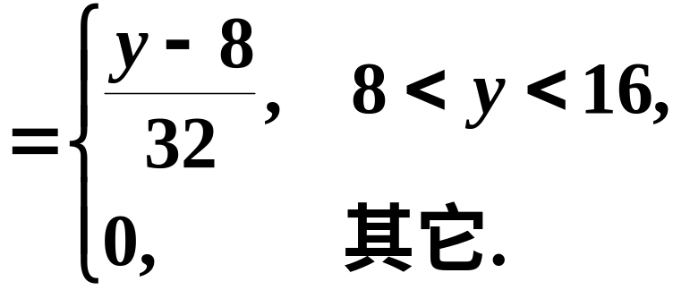

Slide 10
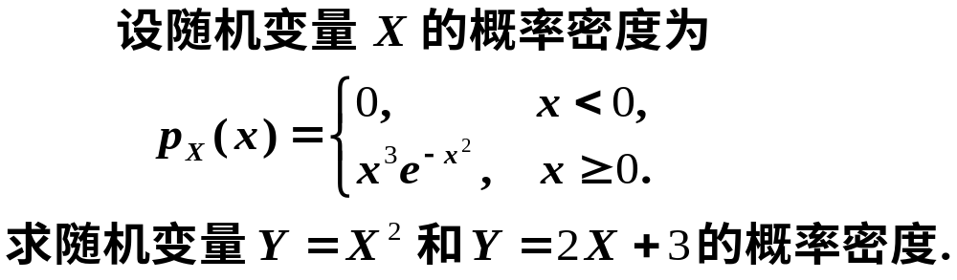
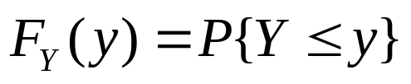
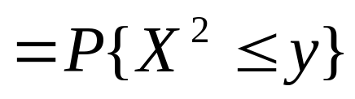
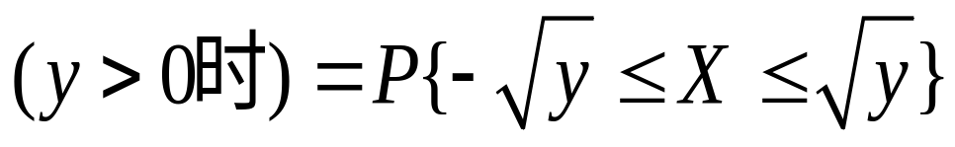

例4
解

Slide 11
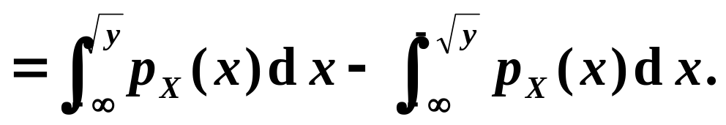
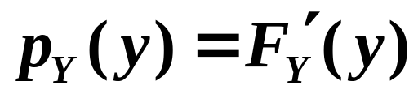
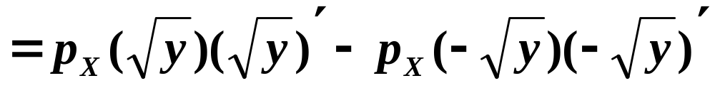
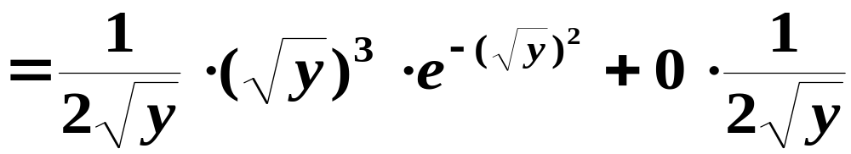
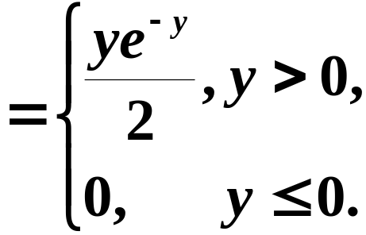
再由分布函数求概率密度.

Slide 12
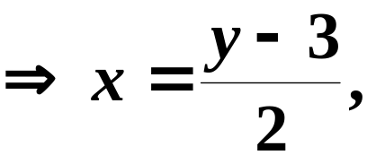

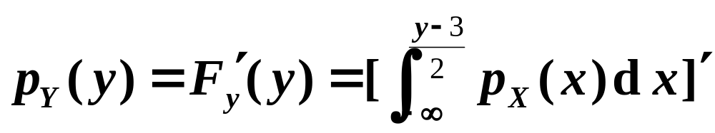
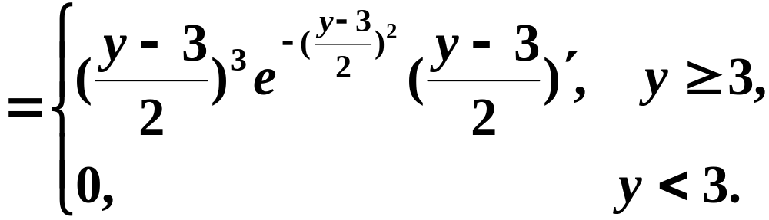
当 Y=2X+3 时,有

Slide 13
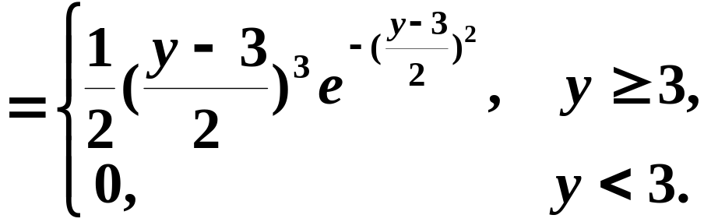
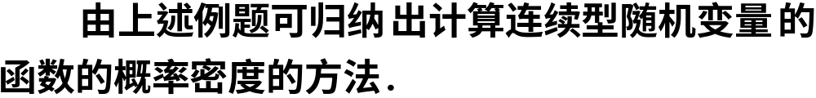

Slide 14
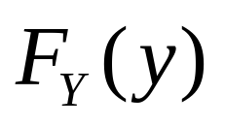
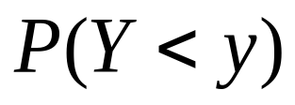
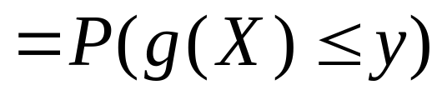
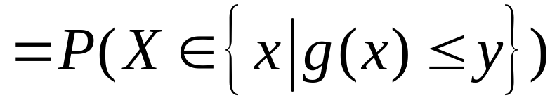
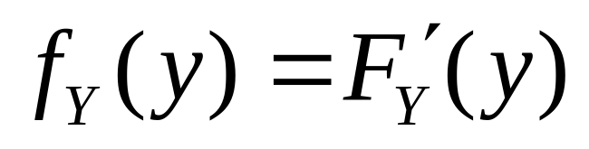
设 X 为一个连续型随机变量，其概率密度函数为 f (x)。
y = g(x)为一个连续函数，求随机变量Y=g(X)的概率密度函数
一般方法
(1) 求Y的分布函数 F_{Y}(y)
根据分布函数的定义
(2) 对F_{Y}(y) 求导，得到 f_{Y}(y)

Slide 15
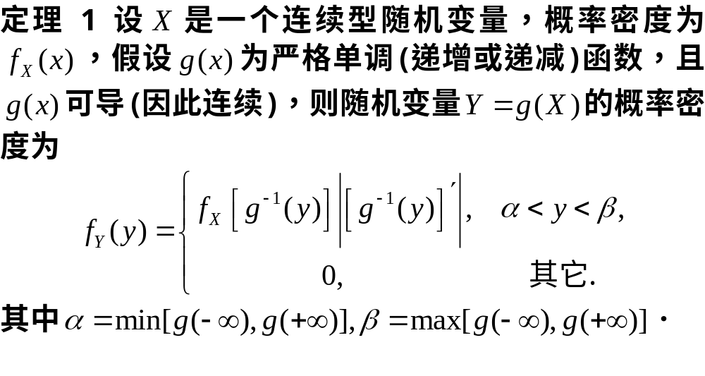

Slide 16
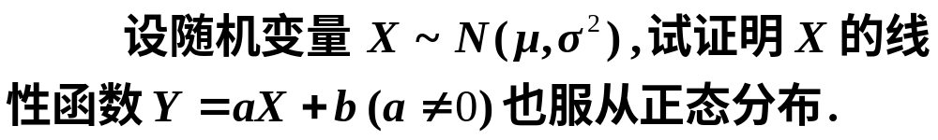
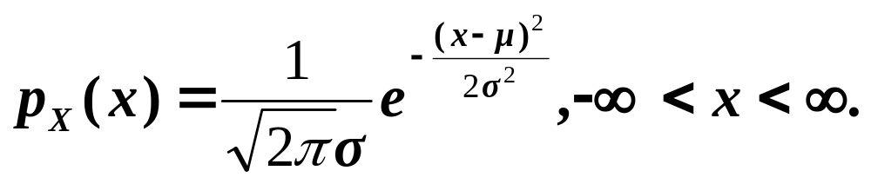
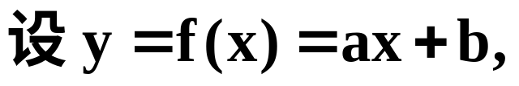
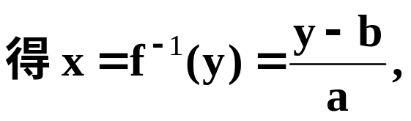
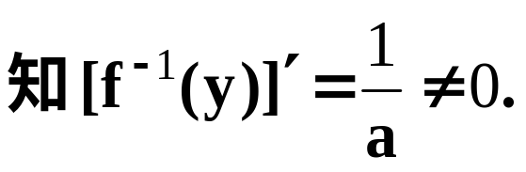
例5
证明
X 的概率密度为

Slide 17
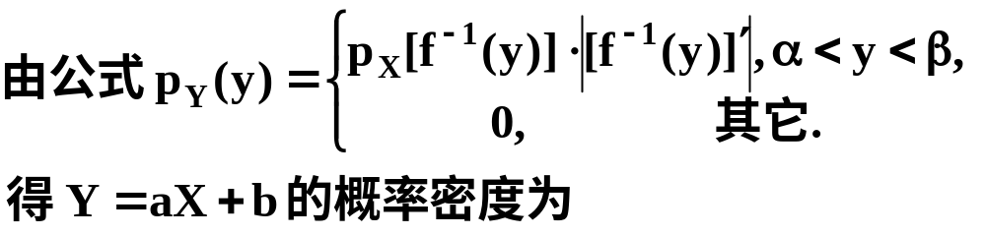
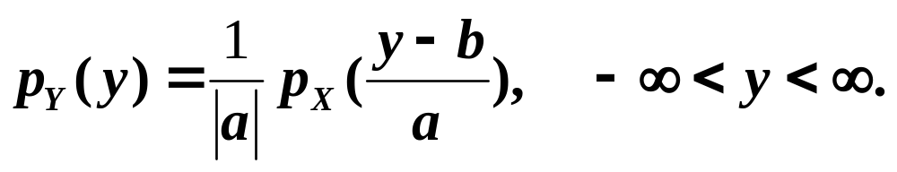
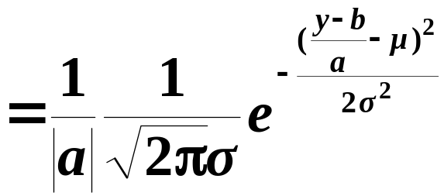
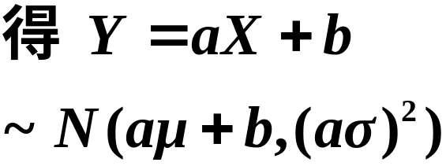


Slide 18


定理
正态分布的线性函数仍服从正态分布
推论
正态分布的标准化

Slide 19







设X ~ N（0，1），其概率密度为：
则
概率密度函数为：
此时称Y服从自由度为1的 分布,记作
结论：若 则

Slide 20


请同学们思考
答

Slide 21



Slide 22


所以

Slide 23



Slide 24

三、小结
1. 离散型随机变量函数的分布

Slide 25


2. 连续型随机变量函数的分布
(1) 求Y的分布函数 F_{Y}(y)
根据分布函数的定义
(2) 对F_{Y}(y) 求导，得到 f_{Y}(y)

Slide 26
内容小结
1、离散型随机变量函数的分布；
2、连续型随机变量函数的分布；

Slide 27
作业
习题2：T3、8、9、13、14、20、24、26

